Slide 1
结构的均衡与稳定——中国古代的"桥"与"梁"

Slide 2
学一学
1
4
走进大师
1.桥梁的简介
2.桥梁的古往今来
读一读 看一看
2
1. 洛阳桥的故事
2. 不同类型的桥
找一找 做一做
3
1.寻找身边最稳固的桥梁
2.搭纸桥

Slide 3
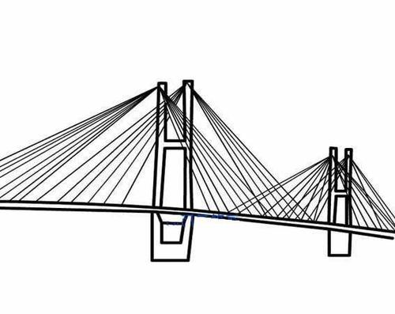
学一学
桥梁：
供铁路、道路、渠道、管线等跨越河流、山谷或其他交通线使用的具有承载能力的专门的人工构造物。诸道桥梁。
——《资治通鉴·唐纪》

Slide 4
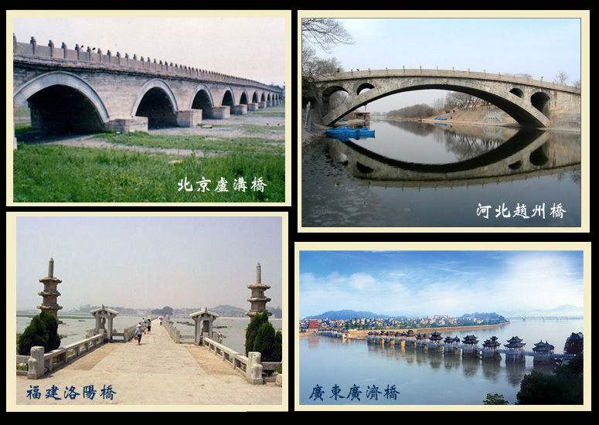
汉代文学家许慎在《说文解字》中说：“桥，水梁也……，梁，水桥也……”如此看来，桥和梁可以互相解释。 早期的桥大多是梁桥，梁桥安放平直，所以又叫平桥，后来逐渐有了拱桥。拱桥是中国桥梁的一大特色。

Slide 5
在现代，桥更是可以连接不同地区之间经济、政治、文化。“一桥通南北，天堑变通途”。港珠澳大桥是连接香港大屿山、澳门半岛和广东省珠海市的跨海大桥。工程路线起自香港国 际机场附近的香港口岸人工岛，向西接珠海/澳门口岸人工岛、珠海连接线，止于珠海洪湾， 总长约 55 公里（其中珠澳口岸到香港口岸约 41.6 公里）

Slide 6
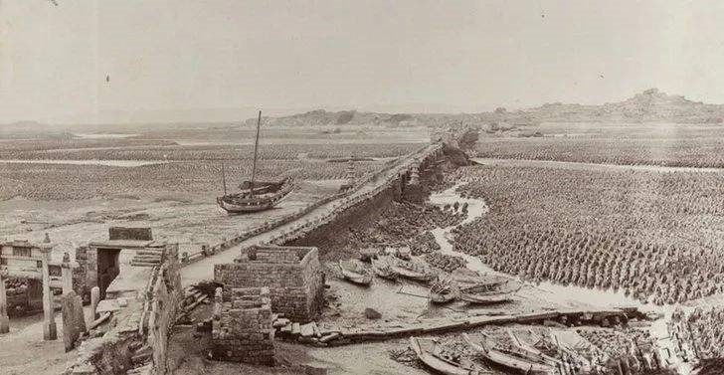
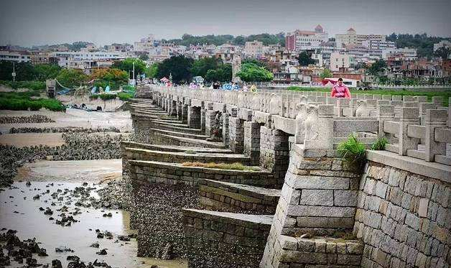
读一读
洛阳桥的修建故事:
1.浮云架设石梁
2.巧用海蛎增加坚固性

Slide 7
找一找
寻找你身边最稳固的桥梁
中国南北方、东西部，地理条件差距甚大，河流宽窄、深浅不一，修筑桥梁不但要坚固耐用，同时还会结合当地实际情况，体现出地域特色。 不同的桥，特点各不同，观察你所在城市的桥，找出你认为最牢固又富有地方特色的桥，在小组内讨论，完成下表：
桥梁名称 | 桥梁类型 | 特点描述

Slide 8
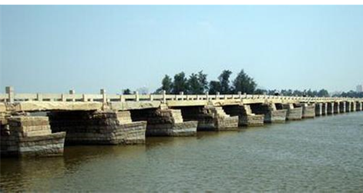
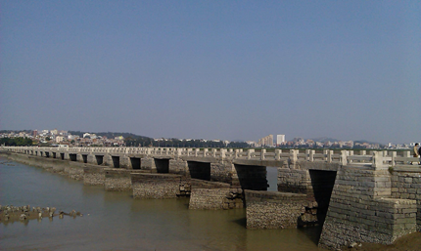
看一看
中国不同类型的桥:
梁桥：分为梁柱桥和梁墩桥，唐代以前的梁柱桥已荡然无存。
安平桥
洛阳桥

Slide 9
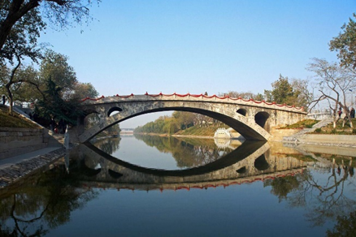
看一看
中国不同类型的桥:
拱桥：拱桥是在石墩之间用拱石砌券而呈环洞形的桥梁，可分为单拱和连拱两大类。这样的桥为了加强全桥的结构的整体性，施工中采用了有效的横向加固方法。
赵州桥
卢沟桥

Slide 10
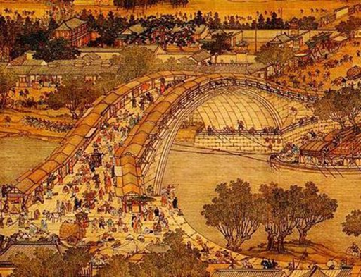
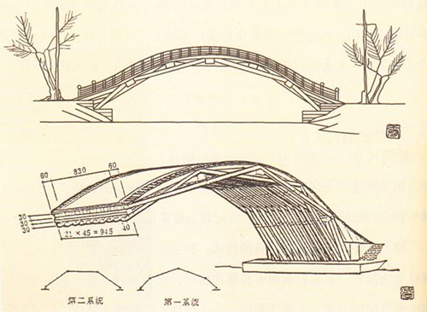
看一看
中国不同类型的桥:
叠梁拱桥：梁拱桥为介于梁桥与拱桥间的一种桥梁形式，其支撑结构由许多木梁交叉成拱形结构而成。如《清明上河图》中汴水虹桥，这种桥的结构像十指紧扣的“锁牢”，结构坚固而稳定。

Slide 11
看一看
中国不同类型的桥:
浮桥：浮桥系利用木船或竹子等物搭设的桥梁。它耗时少，易建造，能在不能修建和尚未修建固定桥梁的江河上使用。因为大多数木质结构，一般都损坏比较严重，不容易保存。

Slide 12
看一看
中国不同类型的桥:
索桥：在我国的西南地区，地势比较陡峭，不易修建桥墩，于是当地的居民因地制宜，发明了悬索为桥。比较著名的就有当年红军强渡大渡河的泸定桥就是一座铁索桥。
泸定铁索桥

Slide 13
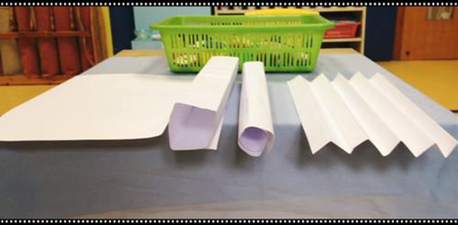
做一做：纸搭桥比赛
纸看似是一件很柔软的材料，毫无稳定可言，但是当你进行一定的改造后就会实现承重的结构和功能，我们接下来用纸去搭建一座桥，看看谁的桥承重大！
工具和材料：秒表、成绩记录单 、A4纸若干张、胶水、剪刀、一定数量的重物

Slide 14
做一做：纸搭桥比赛
比赛规则：
1. A4打印纸，可以通过裁剪、折叠制作成各种所需形状。
2. 仅限使用普通胶水（浆糊、固体胶）连接各个部分，不得使用透明胶带及其他材料。
3. 在30分钟内，利用不多于20张A4纸，制作一个纸桥，跨度不小于15cm，桥面要有承重平面。
4. 自行选择增加重量，重物加放完毕，桥必须保持10秒钟不垮塌，此时承重量记为有效。
5. 规定时间内，承受重量最大的小组获胜！
成绩记录单
组别 | 桥的类型及纸张数量（张） | 重物数量 | 排名
1
2
3
4
5
6

Slide 15
走进大师
认识大师：
龙灏，重庆大学建筑城规学院建筑系副主任、教授，代表作《重庆市气象科技中心大楼》等。
聆听大师：
既然选择了建筑，就认真去完成它，也能对自己产生很大的鼓励。
建筑毕竟是为人服务的，使用者开心，建筑师也就很满足了。这很大的影响了我的设计思路，建筑一定要把功能需求放在第一位。
美就是一种和谐，在比例、色彩、尺度等上的和谐。

Slide 16
关于“大师美学课堂”
为进一步支持中国乡村美育教育发展，2019年，阿克苏诺贝尔中国与宝洁中国、中国青少年发展基金会正式启动公益战略合作，整合“大师美学课堂”多年成果，研发《大师美学课堂青少年美育教育课程》，将捐赠给宝洁200余所希望学校使用，共同携手服务乡村振兴，推进教育扶贫，传递建筑的色彩与艺术之美，帮助孩子们认识和学习建筑美学知识；课程还将上线知行计划优秀课程中心，面向全国大学生实践团队及教育工作者免费开放。
“大师美学课堂”项目，缘起于阿克苏诺贝尔2011年创立的“阿克苏诺贝尔中国大学生社会公益奖”（简称“公益奖”）。公益奖作为“中国大学生社会实践知行促进计划”（简称“知行计划”）核心项目，是中国第一个以大学生社团为奖励对象的社会公益奖项，开展9年来累计覆盖103座城市的284所高校，鼓舞2000余万大学生；大学生志愿实践时长累计达198,831天，相当于544年，令2,527所乡村学校师生受益。
2018年，“公益奖”首度开展“大师美学课堂”项目，支持清华大学、同济大学、东南大学、中国美术学院等11所知名高校的大学生实践团队，寻访42位蜚声国内外建筑与设计领域的院士、教授、建筑师，了解最前沿的建筑设计思想，发掘大师典型作品背后的故事，并带着大师理念和成功案例走向青海、新疆、贵州、四川等12省的31所乡村学校，培养当地孩子感受美、发现美、创造美的能力。

Slide 17
关于知行计划
中国大学生社会实践知行促进计划（简称“知行计划”）于2012年正式创立，是中国最重要的大学生项目官方平台，旨在推动和帮助社会力量，参与支持大学生社会实践和成长发展。截至2019年，“知行计划”已累计发动包括清华大学、北京大学、复旦大学、同济大学等超过470所大学的6,000多支大学生团队参与，持续开展包括助学支教、环境保护、减贫脱贫、创新创业、乡村调研、专业竞赛、公益传播等形式多样的大学生社会实践和成长发展项目，共有49.1万大学生直接参与，使6,400余所乡村学校的300余万师生受益。
“知行计划”官方网站、官方微信、微博二维码：

